Slide 1
Интегрированный урок физики и биологии
«Распространение звука. Слуховой анализатор.
Звуковые волны.
Скорость звука»

Slide 2
Источники звука
Распространение звука
Звуки в природе
100
200
300
400
500
100
200
300
400
500
100
200
300
400
500

Slide 3
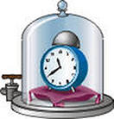
Источники звука
100
Если в стеклянный колокол поместить будильник и выкачать оттуда воздух, то звук становится слабее и слабее, и наконец прекращается. Почему?

Slide 4
Правильный ответ
Для того чтобы распространялся звук, необходимо, чтобы существовала упругая среда. В вакууме звуковые волны распространяться не могут.

Slide 5
Источники звука
200
Оказывается, артиллеристам при стрельбе, взрывникам при взрывах рекомендуют открывать рот. Почему?

Slide 6
Правильный ответ
При выстреле орудия мощная звуковая волна ударяет с большой силой в барабанную перепонку и может разорвать ее. В таких случаях рекомендуется открывать рот к моменту, когда произойдёт взрыв.

Slide 7
Источники звука
300
Оказывается, глухие от рождения люди обычно бывают немыми. Дайте объяснение этому явлению.

Slide 8
Правильный ответ
Это с вязано с тем, что слуховое восприятие и речевая функция у человека тесно взаимосвязаны.

Slide 9
Источники звука
400
Воспаление среднего уха очень опасно, так как человек может оглохнуть и умереть. Дайте объяснение этому явлению.

Slide 10
Правильный ответ
Воспаление может легко распространиться на оболочку головного мозга, так как верхний свод среднего уха лишь тонким костным слоем отделен от внутренней полости мозгового отдела черепа.

Slide 11
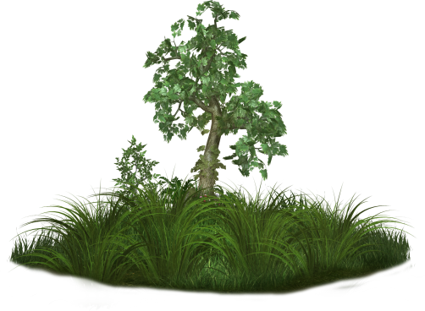
Источники звука
500
Хорошо известно, что среди шумов, которые нас окружают, встречаются шумы «приятные» - шум леса, моря, дождя и др. Однако, гораздо больше шумов, которые менее приятны – шум машины, самолета и т. д. Дайте объяснение этому явлению.

Slide 12
Правильный ответ
Шум машины, самолета вызывает сильное возбуждение в слуховых центрах, что создает неприятные ощущения. При длительном пребывании в условиях шума могут возникнуть расстройства в сердечно-сосудистой системе, деятельности коры головного мозга.

Slide 13
Распространение звука
100
Может ли звук сильного взрыва на Луне быть слышен на Земле?

Slide 14
Правильный ответ
Нет, звук взрыва на Луне не может быть слышен на Земле, так как звук – механическая волна, а механические волны могут распространяться только в упругой среде, тогда как между Землёй и Луной безвоздушное пространство.

Slide 15
Распространение звука
200
Почему «слухачами», которые в древние времена следили за земляными работами противника, часто были слепые люди.

Slide 16
Правильный ответ
Земля хорошо проводит звук, поэтому в старые времена при осаде в крепостных стенах помещали «слухачей», которые по звуку, передаваемому землёй, могли определить, ведёт ли враг подкоп к стенам или нет?

Slide 17
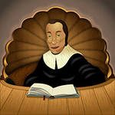
Распространение звука
300
Почему суфлёрскую будку обивают войлоком?

Slide 18
Правильный ответ
Чтобы исключить речи суфлёра в зрительный зал.

Slide 19
Распространение звука
400
Почему трубы отопления так хорошо передают звук?

Slide 20
Правильный ответ
Трубы твёрдые металлические тела: звук в таких средах распространяется с большой скоростью. В металле звук – а это продольные волны - затухают слабо.

Slide 21
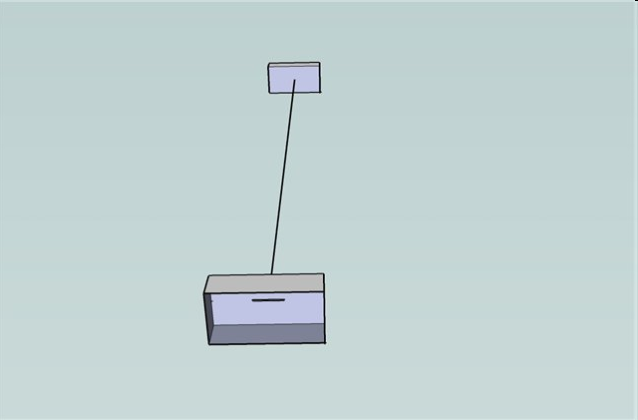
Распространение звука
500
Игрушечный телефон состоит из двух коробок, соединенных натянутой нитью. Такое устройство позволяет переговариваться на расстоянии десятков метров. Объясните явление.

Slide 22
Правильный ответ
Звуковые волны являются продольными и распространяются во всех средах. Колебания воздуха в коробочке передаются частичкам нити и звуковая волна распространяется.

Slide 23
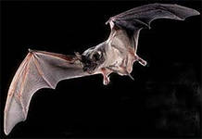
Звуки в природе
100
Какие из животных, кроме летучих мышей, используют ультразвуковую локацию?

Slide 24
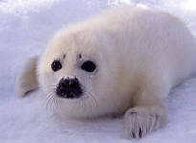
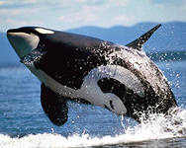
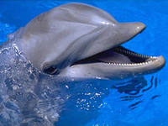
Правильный ответ
Эхолокатор есть не только у летучих мышей. Он обнаружен у китов, дельфинов, тюленей, рыб.

Slide 25
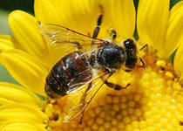
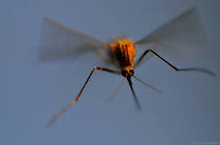
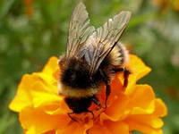
Звуки в природе
200
Почему комары, шмели, мухи, пчёлы издают в полёте звуки, а бабочки и стрекозы нет?

Slide 26
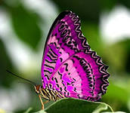
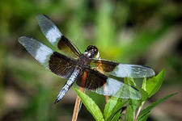
Правильный ответ
Частота колебания, создаваемая крыльями бабочки, стрекозы, ниже нашего порога слышимости, поэтому их полёт как звук мы не воспринимаем.

Slide 27
Звуки в природе
300
Во время одного из концертов у слушателя внезапно начались боли в области сердца. Причем начало болей совпадало с исполнением одного из ноктюрнов Шопена. С тех пор всяких раз, когда он слышал эту музыку, у него болело сердце. Объясните, почему?

Slide 28
Правильный ответ
Возник условный болевой рефлекс, в котором музыка явилась условным раздражителем.

Slide 29
Звуки в природе
400
Может ли звуковой анализатор воспринимать свет, а зрительный звук? Почему?

Slide 30
Правильный ответ
Нет. Центры располагаются в разных частях головного мозга (слуховой в височных долях, а зрительный в затылочной). Они являются строго специфичными органами чувств, направленными на восприятие какого-то одного раздражителя.

Slide 31
Звуки в природе
500
Известно, что змеи не имеют внутреннего уха. Как же они воспринимают звуковые колебания?

Slide 32
Правильный ответ
Вообще змеи глухи, но зато они своей брюшной поверхностью воспринимают колебания, идущие через почву.

Slide 33
Спасибо за внимание

